Slide 1
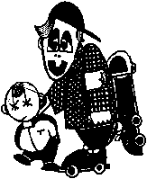
10. Tradicionalni slovenski zajtrk
20. 11. 2020

Slide 2
Dragi učenci!
V petek, 20. 11. 2020, je jubilejni 10. Tradicionalni slovenski zajtrk. Žal bo zaradi epidemije in pouka od doma letos dan potekal malo drugače. A vseeno se naj prične z okusnim zajtrkom.
Kaj vse zajema tradicionalni slovenski zajtrk, si lahko prebereš na naslednjih diapozitivih. Med njimi boš našel tudi različne zabavne naloge.
Učenci od 1. do 5. razreda naj si izberejo 3 naloge - po eno nalogo iz prvega dela in eno nalogo iz drugega dela o prosu ter eno nalogo za športno aktivnost (naloga št. 2 ali št. 6).
Učenci od 6. do 9. razreda pa izberite 4 naloge, pri čemer mora biti vsaj ena iz vsakega dela ter prav tako ena športna aktivnost (naloga št. 2 ali št. 6).
Pa začnimo! Želimo vam veliko uspeha pri reševanju nalog.
Pripravili: organizatorka prehrane Barbara O. Kirijakopulos in učiteljica Katja Lep.

Slide 3
Naša šola je v občini, ki je znana po katerem sadežu?
Ali veš, da je krajnska sivka ena najbolj cenjenih čebel, saj proizvede veliko medu in je prijazna do čebelarjev?
Ali veš, da je najstarejši med star kar 5500 let? Našli so ga v glinenih posodah v grobnicah.
Ali redno zajtrkuješ?

Slide 4
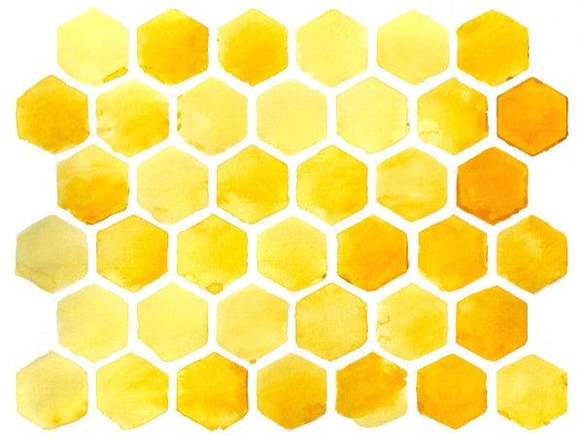
Med
Je naravno sladilo, ki ga proizvajajo čebele.
Sladkorju v medu pravimo sadni sladkor ali fruktoza.
Vsebuje vitamine (vitamini B kompleksa, pantotensko kislino, folno kislino, vitamin C), minerale, aminokisline, encime, hormone, kisline …
Ker je veliko snovi v medu občutljivih na toploto, ga ne smemo segrevati, ampak ga raje namažimo za zajtrk na kruh.
Zaradi velike količine sladkorja deluje proti bakterijam - obliže z medom uporabljamo pri ranah, ki se težko celijo.

Slide 5
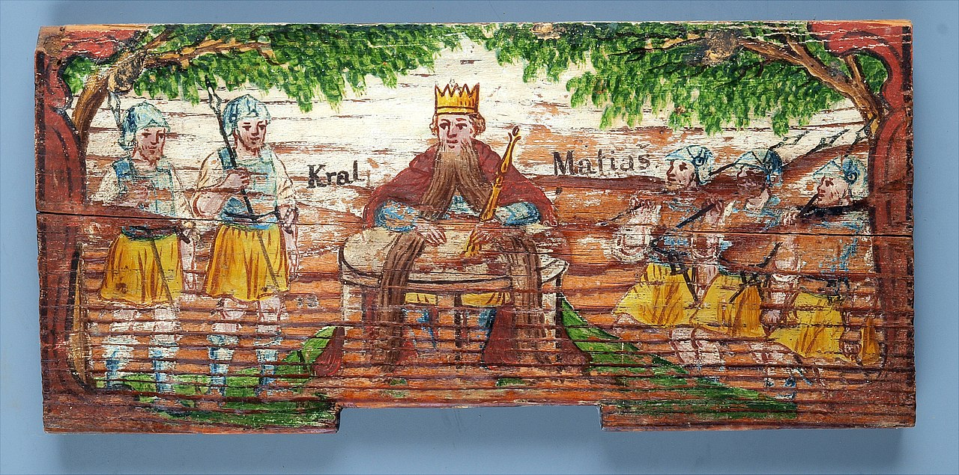
1. Naloga – med:
Ob šoli imamo šolski čebelnjak, za katerega vestno skrbi učitelj Blaž in naši mladi čebelarji. Okoli čebelnjaka je medoviti vrt, na čebelnjaku pa nekaj panjskih končnic.
Tvoja naloga je, da z barvicami ali voščenimi barvicami narišeš panjsko končnico, s katero bi okrasil svoj čebelnjak.

Slide 6
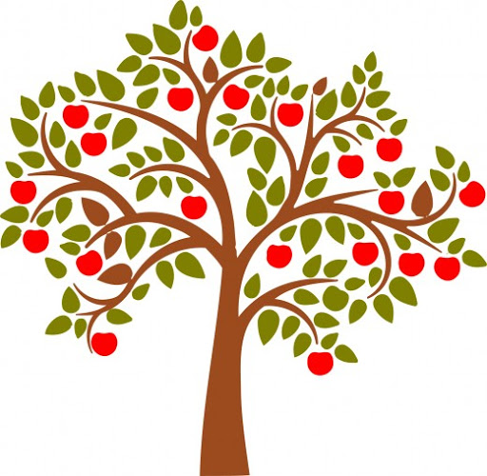
Jabolka
Jabolka pri tradicionalnem slovenskem zajtrku predstavljajo bogato kulturno dediščino slovenskega sadja. V Sloveniji imamo veliko sadovnjakov, žal pa s sadjem nismo samooskrbni. To pomeni, da moramo polovico sadja še zmeraj uvoziti. Zaradi možnosti dolgega skladiščenja pojemo v Sloveniji največ jabolk.
Slovenske sorte jabolk so dolenska voščenka, Majda, štajerski Mošanjcelj. Najraje pa imamo Jonagold, Elstar, Idared, Gala … Ali jabolko na dan res odžene zdravnika stran? Ne vemo - zagotovo pa nas dva obroka sadja na dan napolnita z vitamini in minerali, ki jih naše telo potrebuje za premagovanje bolezni in utrujenosti.

Slide 7
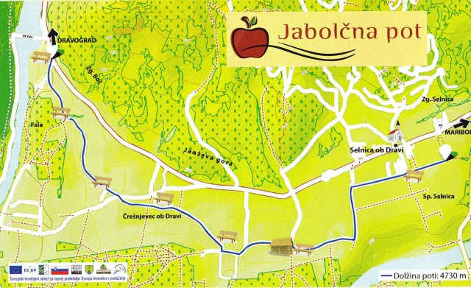
2. naloga- jabolka
Selnica ob Dravi je občina, ki je znana po nasadih sadja, predvsem jabolk. Posebna lega ob reki Dravi daje jablanam dovolj toplote in vlage skozi vso leto.
Naloga: z družino se sprehodi po „Jabolčni poti“. Fotografijo s sprehoda naloži v spletno učilnico.

Slide 8
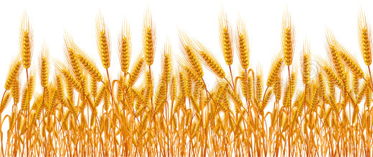
Žita - kruh
Med žita uvrščamo rastline, ki imajo klasje - to so pšenica, rž, ječmen, koruza, riž, koruzo, proso pa tudi ajdo (ki je tako imenovano psevdožito - spada namreč med dresnovke in ne trave).
Določena žita (pšenica, rž, ječmen, oves, pira) vsebujejo beljakovino gluten, zato jih ljudje s celiakijo ne smejo uživati.
Predstavljajo pomemben vir ogljikovih hidratov, ki jih naše telo potrebuje za energijo. Vsebujejo tudi prehranske vlaknine in beljakovine.
Priporoča se predvsem uživanje polnovrednih žit, ki vsebujejo več prehranskih vlaknin, vitaminov (vitamini B skupine) in mineralov - baker, magnezij, fosfor.
V Sloveniji si dneva brez kruha skoraj ne moremo predstavljati, v zadnjih letih imamo radi tudi različne muslie.
Žita največkrat zmeljemo in iz moke naredimo različne pekarske in slaščičarske izdelke - kruh, kaše, testenine, njoke, svaljke, rogljičke, potice, pite, torte …

Slide 9
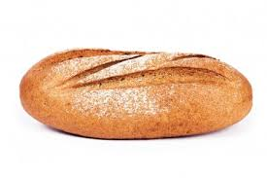
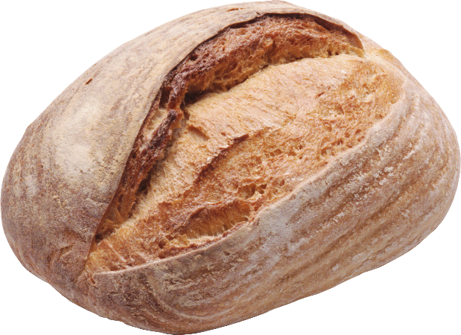
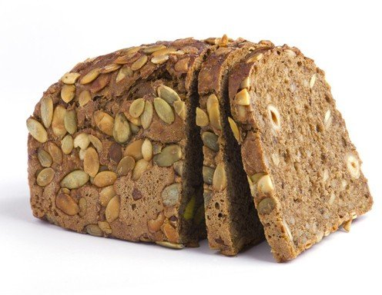
3. Naloga - žita:
V šoli imamo za malico različne vrste kruha. Vse vsebujejo pšenično moko, nekateri še kakšno drugo moko ali sestavino, ki mu da ime ali poseben okus. V času pomladanskega šolanja od doma je marsikdo doma pekel kruh. Morda tudi vaši starši, stari starši ali celo vi sami.
Napišite recept za kruh - sestavine in kako bi ga lahko izboljšali, da bi bil po „vašem“ okusu. Bi dodali kakšne začimbe, dodatke, ali bi ga le spekli in ga postregli z maslom?

Slide 10
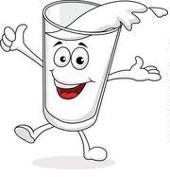
Mleko in maslo – super tim
Ali veš, da je mleko idealen izotoničen napitek? Vsebuje veliko vode, mnogo mineralov in tudi mlečni sladkor, ki nam po napornem treningu pomaga napolniti zaloge glikogena v mišicah! Zato po športni aktivnosti ne potrebuješ „energijskega“ napitka ampak le kozarec mleka.
Ali veš, da je maslo živilo, ki pomaga preprečiti raka na črevesju? Maslena kislina iz masla ugodno vpliva na črevesno mikrofloro, ki pomaga preprečevati spremembe na črevesni sluznici.
Ali veš, da homogenizirano mleko ni škodljivo? Nekoč so mislili da „maši“ žile, kar seveda ni res. Gre le za tehnološki proces, ki nam omogoča uravnati količino maščobe v mleku - višek maščobe v mlekarni zapakirajo kot maslo, sladko ali kislo smetano.

Slide 11
4. naloga- zajtrk
Najpomembnejši obrok dneva je zajtrk. Da nam energijo, da lahko naše telo sploh začne kvalitetno delovati. Če ne zajtrkujemo, je isto, kot če ne bi natočili goriva v avtomobil. Verjetno se strinjate, da daleč ne bi prišli.
Spomnite se pregovora naših dedkov in babic: „Jej zjutraj kot kralj, opoldne kot kmet, zvečer kot berač“.
Naloga. Napiši, kaj si jedel za zajtrk. Živila oblikuj na prehranskem krožniku in premisli, ali si pojedel ne samo dovolj živil, ampak tudi dovolj hranil – beljakovin, mineralov, vitaminov, ogljikovih hidratov ter maščob. Opis zajtrka ali fotografijo krožnika naloži v spletno učilnico.

Slide 12
Pobarvaj

Slide 13
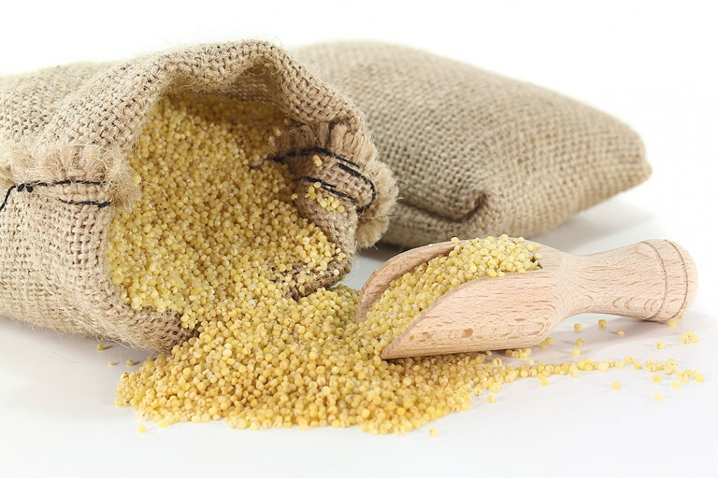
PROSO

Slide 14
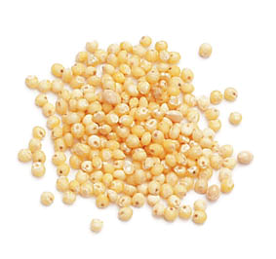
Proso
Proso uvrščamo med žita. Že več tisočletij spada med kulturne rastline. V zadnjih letih tudi v Sloveniji to tradicionalno žito pridobiva na popularnosti.
Enoletna rastlina lahko zraste do 100 cm visoko in tvori klasje v šopkih. Majhna semena (2–3 mm) so bež, rumene rjave ali oranžno rdeče barve.
Oluščeno zrnje imenujemo kaša in je sladkastega okusa.

Slide 15
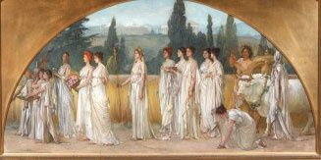
Zgodovina prosa
Proso je nezahtevna rastlina, uspeva lahko na sušnih legah. Prvi dokazi o kultiviranju prosa so iz neolitika, obdobja 10.300–8.700 let pr. n. št. Zaradi njegove odpornosti je bilo v preteklosti na območju Azije, predvsem na Kitajskem in na območju Koreje, pred 5000 leti cenjeno in gojeno bolj kot riž.
Proso so gojili tudi na območju Indije ter vzhodne Afrike. 3000 pr. n. št. so proso sejali tudi na območju stare Grčije.
V Evropi je bilo proso vse do sredine 20. stoletja “kruh revežev“.

Slide 16
Prehranska vrednost
Biokemijska sestava prosa nam pokaže, da v primerjavi z drugimi žiti proso vsebuje mnogo več esencialnih, za življenje nujno potrebnih aminokislin. Zrno ne vsebuje glutena, zato ga lahko uživajo tudi ljudje, ki imajo celiakijo.
Proso vsebuje veliko vlaknin (8,5 g/100 g živila), vitamina B6, tiamina, riboflavina in folne kisline. Od mineralov vsebuje veliko železa, magnezija, mangana, cinka, selena in silicijeve kisline.
Njegova sestava blagodejno deluje na delovanje mišic in živcev ter uravnava raven sladkorja v krvi. Vsebnost silicija poskrbi za močne nohte, bujne lase in mladosten videz kože.

Slide 17
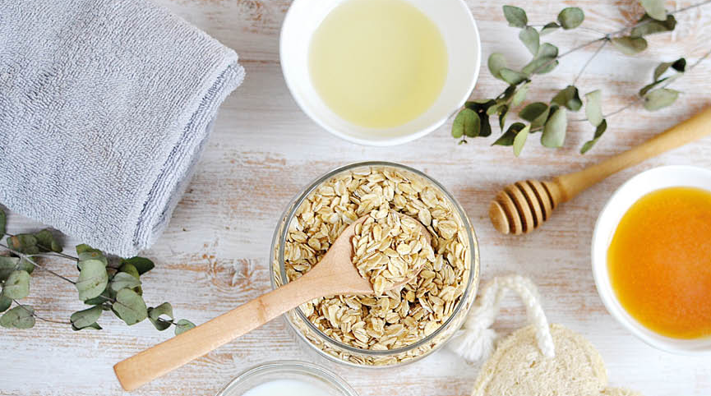
5. naloga:
Proso pozitivno deluje na kožo. Za tebe in člane družine - predvsem za mamo, babico in sestro pripravite obrazno masko. Na tak način pripravimo kotiček za sproščanje v domači kopalnici.
Priprava:
Za masko uporabimo kuhano kašo ali proseno moko, ki jo zmešamo z nekaj kapljicami limoninega ali grenivkinega soka. Mešanici dodamo med ali pol žličke pivskega kvasa. Masko si vtremo na obraz in počakamo 15 minut. Nato jo speremo z mlačno vodo.
Fotografijo pripravljene maske v posodici pripni v spletno učilnico.

Slide 18
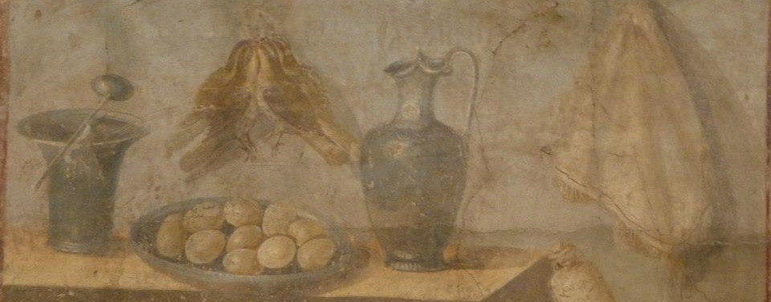
Miti in bajke o prosu
Slovani so pripravljali jedi iz prosene kaše; predvsem ob slavnostnih dogodkih, svatbi, krstu in na sedmini, saj so bile te jedi simbol obilne rodnosti.
V nekaterih predelih Evrope so nevestam potresli proso v čevlje, da bi bila pridna.
V stari Makedoniji so bili prepričani, da če vampirju okoli groba nasuješ proso, da ga bo ponoči nabiral in ga bo ujel sončni vzhod in prvi žarki.
Januarju so po starem izročilo rekli prosinec in nekateri menijo, da je to povezano prav s prosom. Zima je bila nekoč dolga in hladna, hrane ni bilo veliko, prosa pa je bilo na srečo dovolj. Prosili so proso, naj jih nahrani, da bodo zdržali ta mrzel čas.

Slide 19
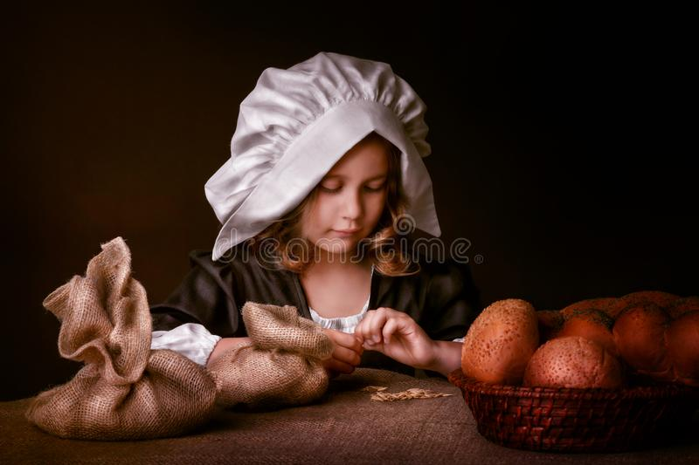
Kaj pa Pepelka in proso?
V pravljici Bratov Grimm je ubogi deklici Pepelki mačeha nagajala tako, da ji je dala prebirati proso. Se še spomniš? Ne - potem pa vzemi v roke knjigo in pravljico še enkrat preberi.

Slide 20
6. naloga
Pepelka je prebirala proso. Ob tem se ni preveč oznojila, ji je pa vzelo veliko časa. Nam prosa na srečo ni potrebno prebirati. Pridobljen čas boste izkoristili za športno aktivnost. Izberete lahko:
Pohod na sveti Duh (ali kakšno drugo planinsko pot v okolici doma).
Popoldansko telovadbo z družino, ki naj traja vsaj 45 minut. Družinskim članom pokažite 15 vaj za razgibanje telesa in moč. Na primer počepe, izpadni korak, kroženje z rokami, tek na mestu … Ker je od telovadbe v šoli minilo že nekaj dni, si lahko pomagate z naslednjim diapozitivom.
Športno aktivnost lahko naredite tudi čez vikend.
Fotografijo športne aktivnosti prilepi v spletno učilnico.

Slide 21
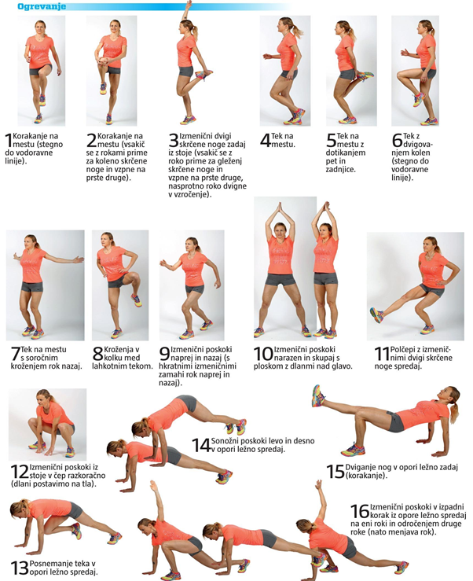
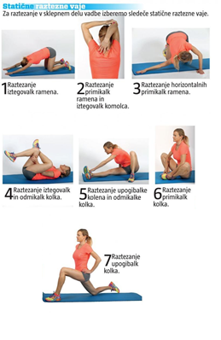
Raztezne vaje
http://www.nk-bistrica.si/vaje-za-igralce-v-casu-4-5-17-5-2020-poudarek-na-tehniki-agilnosti/

Slide 22
7. naloga: proso v kulinariki
Proso je v kulinariki malo pozabljeno živilo, ki pa postaja vsak dan bolj popularno. Zaradi njegove razširjenosti na jedilnih listih najdemo ne samo kaše, ampak veliko sladic kot tudi solat in glavnih jedi. Ker je razširjeno na bližnjem vzhodu, severni Afriki in delih Azije lahko najdemo tudi veliko eksotičnih receptov.
Nekaj receptov najdeš na naslednjih diapozitivih, lahko pa si kakšnega izmisliš tudi sam.
Fotografijo pripravljene jedi naloži v spletno učilnico.

Slide 23
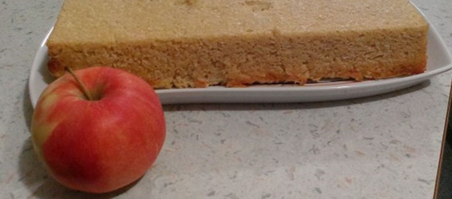
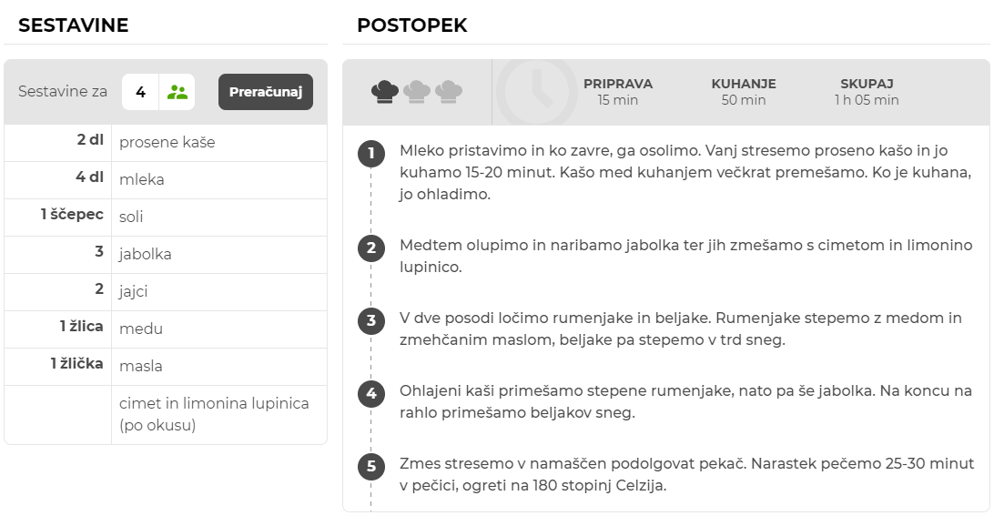
Pečena prosena kaša z jabolki
(recept: https://okusno.je/recept/pecena-prosena-kasa-z-jabolki)

Slide 24
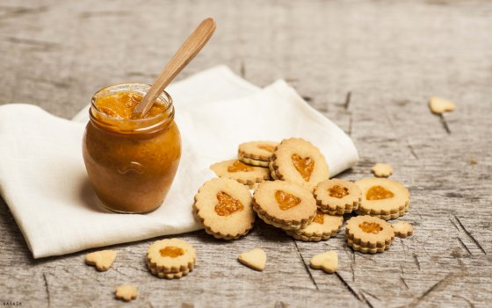
Proseni linški keksi
Potrebujemo:
310 g prosene moke
100 g zmehčanega masla
50 g jogurta
3 žlice medu
nastrgano lupinico ene limone
vanilijo v prahu po okusu
najljubša marmelada
Iz zgoraj naštetih sestavin (razen marmelade) zamesimo testo. Če se lepi, dodamo še malo moke. Testo postavimo v hladilnik za dobro uro, lahko pa tudi za dlje.
Ko je testo pripravljeno, pripravimo dva kosa papirja za peko, med katerima bomo valjali testo. Testo razdelimo na 4 dele, tako je bilo vsak kos lažje valjati.
Spodnjo plast papirja pred valjanjem nekoliko posujemo s proseno moko, zato da kasneje lahko z lopatko enostavno dvignemo z modelčki izrezljane piškote. Testo razvaljamo na 3-4 mm debelo plast. Izrežemo polne piškote in piškote s prazno sredico.
Pečico 10 minut pred peko segrejemo na 180°C. Piškote pečemo približno 12 minut, toliko, da postanejo lepe zlatorumene barve.
Ko se ohladijo, spodnji polni del piškota namažemo z marmelado, nanj pa položimo še zgornji del s prazno sredico.
Vir: https://zapecenkruh.wordpress.com/tag/piskoti-iz-prosene-moke/

Slide 25
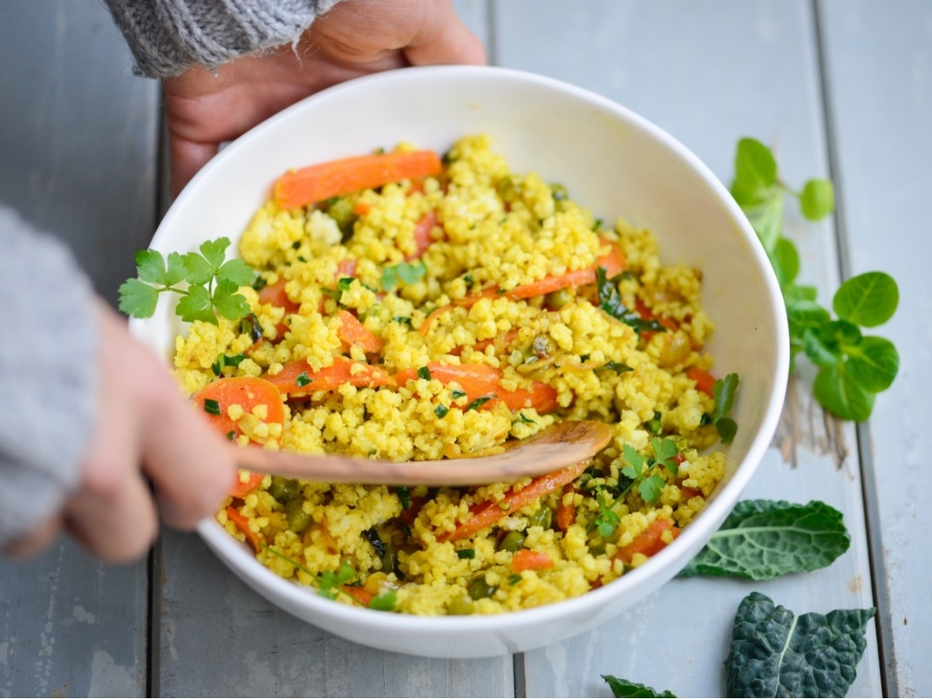
Kašota
Nasitna kašota je lahko zajtrk, malica za s seboj, v dobri družbi pa kosilo.
Sestavine za 2 osebi : 150 g prosene kaše, 2 korenčka, skodelica zamrznjenega graha, list ohrovta, rdeča čebula, svež peteršilj ali koriander, sol in poper, mešanica začimb, olje
Priprava
1. Proseno kašo speremo na gostem cedilu z zelo vročo vodo, da se speni. Tako odstranimo grenko maščobo z ovojnice. Skuhamo jo v malo slane vode, raje sproti dolivajmo, da bo na koncu brez tekočine. Razmerje med vodo in kašo je en del kaše, dva dela vode, kot bi kuhali riž. Kuhana bo nekje v dvajsetih minutah, vmes premešamo po dnu.
2. Ko je kaša že mehka, izključimo in pustimo v pokriti posodi, da se lepo napne. Čez nekaj minut jo le še razrahljamo z vilicami.
3. Korenček narežimo na palčke in na kolobarje. Ohrovt drobno narežemo. Nasekljamo čebulo. Rdeča čebula je sladka in doda barvo bledi kaši.
4. V večji ponvi s pokrovom na olju popražimo čebulo, nato korenček in nazadnje, ko je olje že oranžno obarvano, še grah in ohrovt. Solimo, popopramo in močno začinimo z najljubšo mešanico začimb. Lahko je malo pikantna.
5. Pokrito dušimo pri nizki temperaturi, da se zelenjava zmehča. Če je treba, dolijmo kakšno žlico vode. V dušeno zelenjavo narahlo primešamo razrahljano kašo. Posipamo s svežimi zelišči.
Vir: https://odprtakuhinja.delo.si/recepti/kasota-odlicna-jed-iz-prosene-kase/

Slide 26
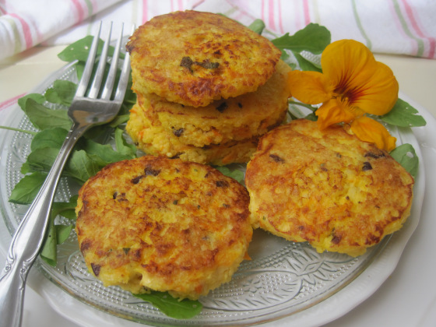
Proseni polpeti s korenjem in olivami
Za 6 manjših polpetov potrebujemo:
50 g prosene kaše, 120 ml jušne osnove, 1 jajce, 25 g grškega jogurta, 2 korenja, 3-4 sesekljane črne olive, list sesekljanega žajbla, vejica sesekljanega rožmarina, sol, poper, olje
Postopek:
V jušni osnovi skuhamo proseno kašo in jo ohladimo. Rumenjak zmešamo z drobno nasekljanim rožmarinom, žajblom, olivami, jogurtom ter naribanim korenjem. Mešanici dodamo kašo, sol in poper. Nato vmešamo še beljak, ki ga pred tem s ščepcem soli stepemo v trd sneg. Na maščobi iz obeh strani popečemo polpete. Počasi, na srednji temperaturi. Za en polpet potrebujemo 1-2 jedilni žlici mase.
Okus polpetov je odličen, kljub temu da so to vsekakor prej kot tipični polpeti iz mletega mesa. So rahli, a čvrsti hkrati. Lahko jih jemo z vilicami ali preprosto primemo v roke. Zlahka jih odneseš s seboj, v šolo, v službo ali na izlet …
Vir: https://cookeatandsmile.wordpress.com/2014/09/04/3808/

Slide 27
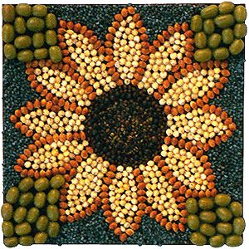
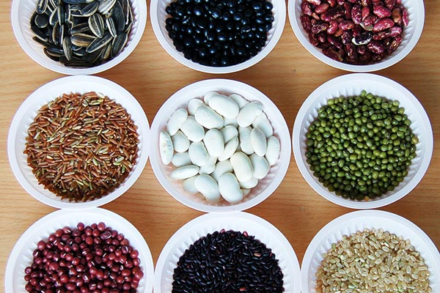
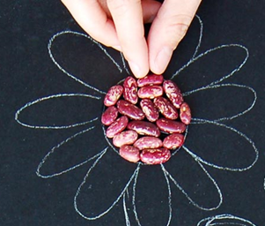
8. naloga:
S pomočjo semen prosa, drugih žit ter stročnic pripravi mozaik. Za delo potrebuješ različna semena (proso, koruzo, riž, suh fižol, grah, lečo …), list ali karton v temnejši barvi- rjavi, sivi ali črni, lepilo in veliko potrpljenja. Če nimaš dovolj semen lahko uporabiš tudi majhne kamne.
Fotografijo umetnine naloži v spletno učilnico.

Slide 28
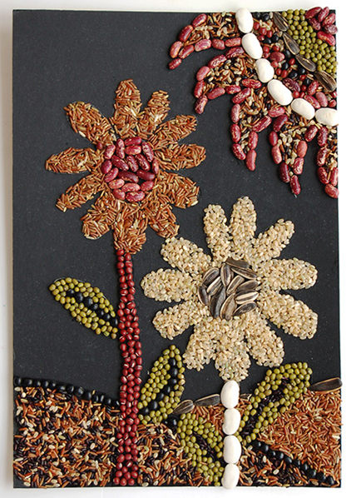

Slide 29
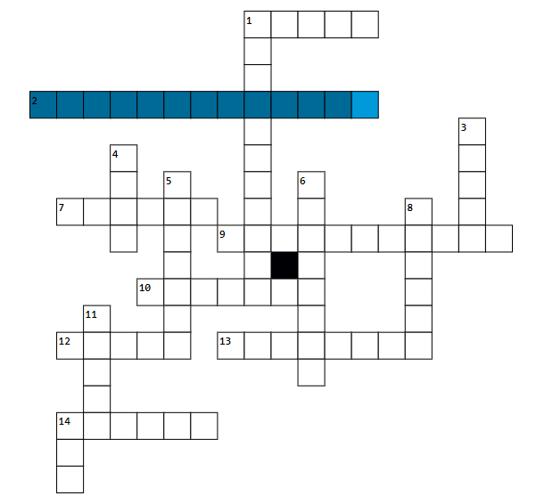
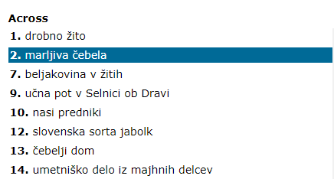
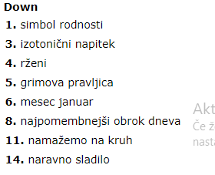
Za konec pa se lahko preizkusiš še v reševanju križanke.
https://crosswordlabs.com/view/tradicionalen-slovenski-zajtrk-in-prosena-kasa

Slide 30
Upamo, da si danes v miru zajtrkoval in se tudi kaj novega naučil. Želimo ti lep vikend - kaj pa če tokrat ti pripraviš zajtrk za vso družino? Dober tek!

Slide 31
